Slide 1












EFORM
Morelli Marco
Rontini Matteo
Rontini Matteo
Morelli Marco

Slide 2
SPECIFICHE PROGETTO
La piattaforma EFORM consente la creazione/gestione di sondaggi online. Ogni sondaggio dispone di un codice(univoco),un titolo,una data di creazione, una data di chiusura,uno stato,un numero massimo di utenti partecipanti (maxutenti).
Lo stato è un campo ENUM con valori:APERTO o CHIUSO. Ogni sondaggio è composto da una o più domande: ogni domanda dispone di un id (intero auto-incrementale),
un testo, un’eventuale foto, un eventuale punteggio. Le domande appartengono a due tipologie (e solo ad esse): domande aperte o chiuse.
Le domande aperte dispongono anche di un numero massimo di caratteri(per la risposta). Le domande chiuse dispongono di un certo numero(>1) di opzioni.
Ogni opzione dispone di un numero progressivo (univoco,ma solo per quella domanda)e di un testo. La stessa domanda può apparire in più sondaggi.
Ogni sondaggio dispone di un dominio che identifica il macro-argomento del sondaggio stesso. Ogni dominio consiste in una singola parola chiave
-univoca-(es.“cinema”) e di una descrizione (es.“sondaggi sul gradimento di film, attori e registi”). Si vogliono gestire le informazioni degli utenti
registrati nella piattaforma: ogni utente dispone di email, nome, cognome, anno e luogo di nascita e di un campo totale bonus (maggiori dettagli a seguire).
Ogni utente può manifestare il proprio interesse verso zero,uno o più domini tra quelli presenti sulla piattaforma. Alcuni utenti(ma non tutti) sono
utenti premium o utenti amministratori. Gli utenti premium dispongono anche di un campo data inizio abbonamento, data fine abbonamento e costo, e di un campo
#numsondaggi(ridondanza concettuale). In aggiunta, sulla piattaforma possono registrarsi aziende:ogni azienda dispone di un codice fiscale, un nome, una sede,
un indirizzo email. Solo utenti premium o aziende possono inserire domande e creare sondaggi: un sondaggio è associato ad un solo creatore(utente premium o azienda).
Ad ogni sondaggio è associata una lista di utenti (di qualsiasi categoria) della piattaforma che vi partecipano, a valle dell’accettazione di un invito.
In particolare, occorre tenere traccia degli inviti: ogni invito è relativo ad un solo sondaggio, è inviato ad un utente registrato della piattaforma,e dispone di un
codice univoco e di un esito (accettato o rifiutato). La lista degli utenti da invitare deve essere gestita in maniera differente, a seconda che il sondaggio sia
creato da un utente premium o da un’azienda.Nel caso dell’utente premium, quest’ultimo seleziona gli utenti da invitare mediante l’interfaccia della piattaforma.
Nel caso del sondaggio dell’azienda, la lista viene generata in maniera automatica, scegliendo CASUALMENTE gli utenti da invitare tra quelli i cui interessi includono il
dominio del sondaggio stesso. Inoltre, i sondaggi creati dall’azienda devono essere gestiti in forma anonima, quindi i dati dei partecipanti (es.email,nome,cognome)
NON devono essere visualizzati sull’interfaccia della piattaforma.Tuttavia,in entrambi i casi (sondaggi creati da utenti premium o da azienda), la lista degli inviti
deve essere salvata su database. Ogni qualvolta un utente accetta un invito ad un sondaggio, il suo campo totale bonus deve essere incrementato di un valore pari a 0.5.
Ogni utente che accetta un invito può inserire le risposte per ciascuna domanda del sondaggio. Si vuole tenere traccia delle risposte, sia di quelle a domanda aperta(un campo testo)
sia di quelle alle risposte chiuse(la lista delle opzioni selezionate tra quelle disponibili per quella domanda). Infine, la piattaforma mette a disposizione dei premi che sono
assegnati agli utenti che accumulano una certa quantità di punti bonus. Ogni premio dispone di un nome, una descrizione,una foto, un numero minimo di punti necessari per acquisirlo,
ed è inserito da un utente amministratore. Per ogni utente, si vuole tenere traccia dello storico degli eventuali premi vinti.

Slide 3
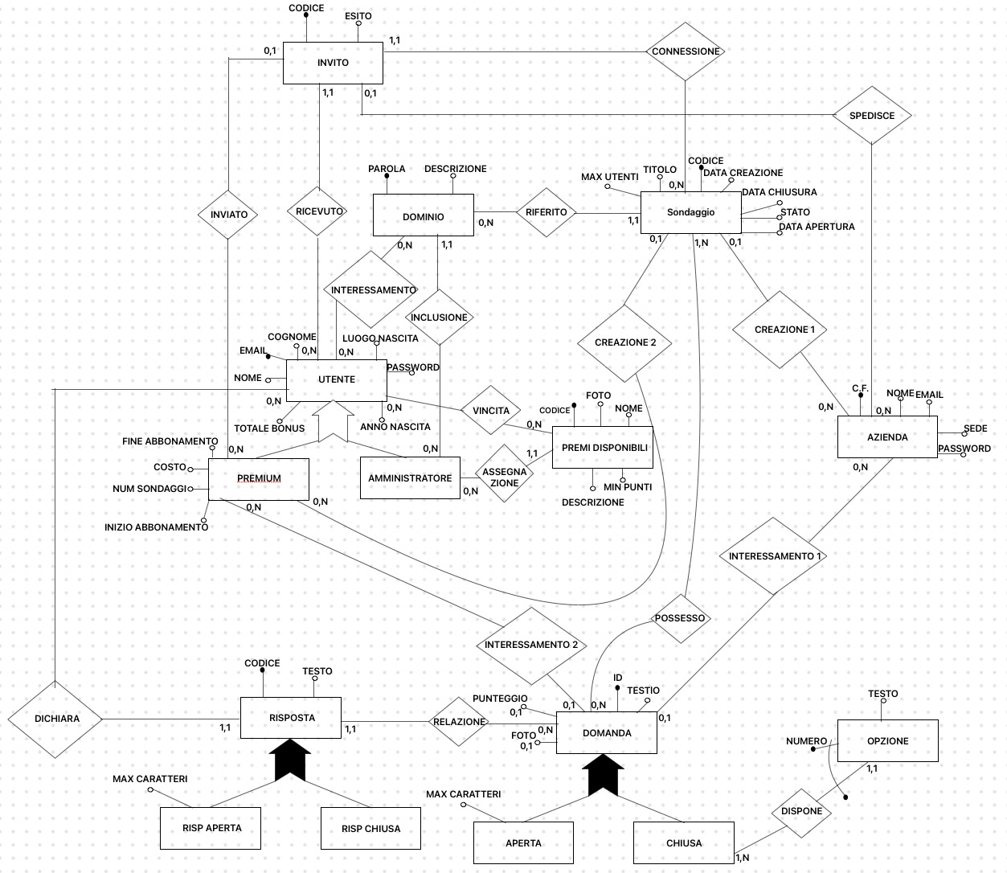
PROGETTAZIONE
Sondaggio(Codice, Data_Creazione, Data_Chiusura, Data_Apertura, Stato, Titolo,
Max_Utenti, Dominio_Parola)
Dominio(Parola, Descrizione, Email_Utente_Amministratore)
Utente(Email, Nome, Cognome, Luogo_Nascita, Anno_nNascita, Totale_Bonus, Password)
Premium(Email, Fine_Abbonamento, Inizio_Abbonamento, Costo, Numero_Sondaggi)
Amministratore(Email)
Premi Disponibili(Codice, Nome, Foto, Descrizione, Minimo_Punti, Email_Amministratore)
Vincita(Emai_Utente, Codice_Premio)
Invito(Codice, esito, Email_Utente, Codice_Sondaggio)
Azienda(Codice fiscale, Nome, Email ,Sede, Password)
Domanda (Id, Testo, Punteggio, Foto)
RIsposta(Codice, Testo_Risposta, Id_Domanda, Email_Utente)
Aperta(Id, Max_Caratteri)
Chiusa(Id)
Opzione(Id, Numero, Testo)
Interessamento (Email_Utente, Dominio_Parola)
Possesso (Id_Domanda, Codice_Sondaggio)
Risp Aperta(Codice, Max_Caratteri)
Risp Chiusa(Codice)
Interessamento 2 (Id, Email_Premium)
Interessamento 1 (Id, Codice_Fiscale_Azienda)
Creazione 2 (Codice, Email_Premium)
Creazione 1 (Codice, Codice_Fiscale_Azienda)
Inviato(Codice_Invito,Email_Premium)
Spedisci(Codice_Spedisci_Invito,Codice_Fiscale_Azienda)

Slide 4
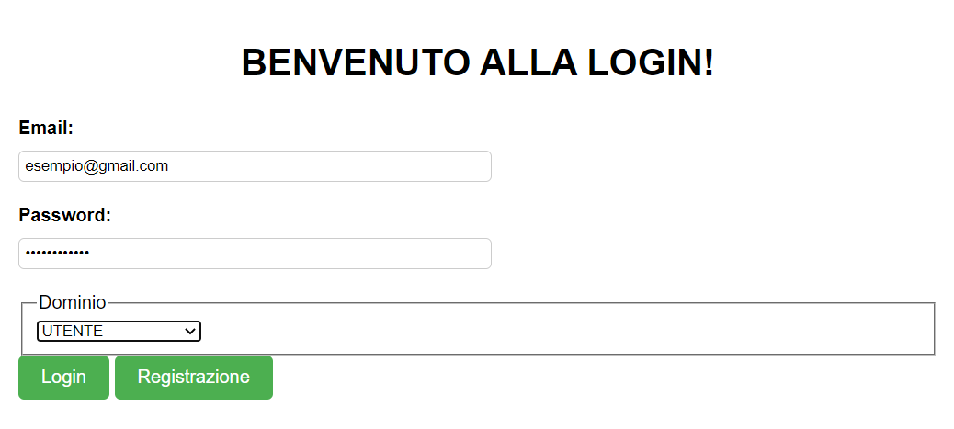
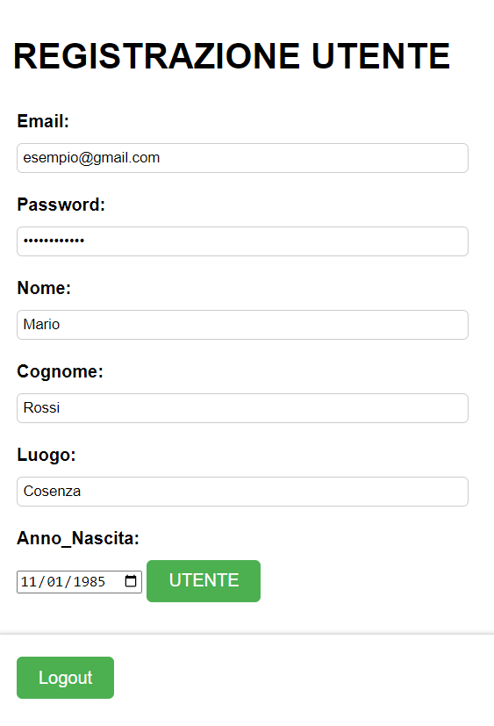
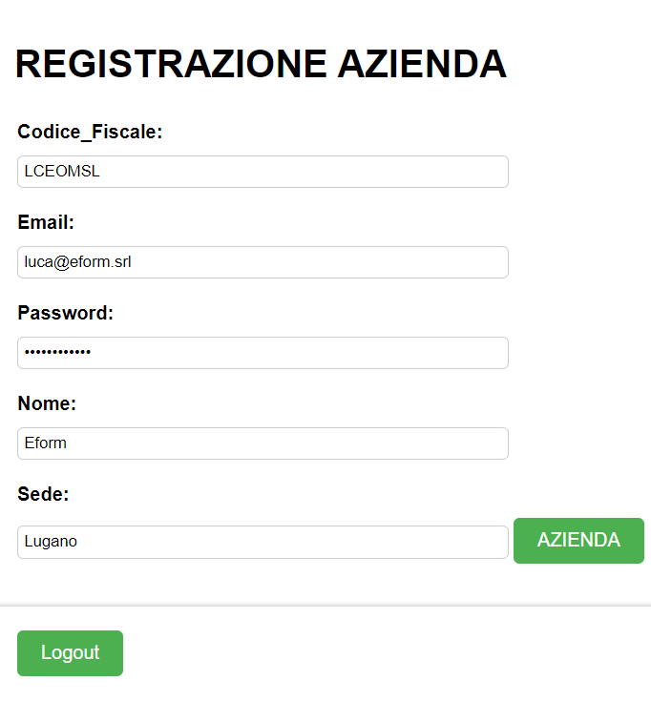

LOGIN - REGISTRAZIONE
Login è composta da due campi testuali da compilare, Email e Password, presenta una sezione dominio, con le possibili opzioni di login per gli utenti già registrati.
La Registrazione, in base al dominio scelto, utente o azienda, viene aperto un form specifico per la registrazione dell’utente o dell’azienda.

Slide 5
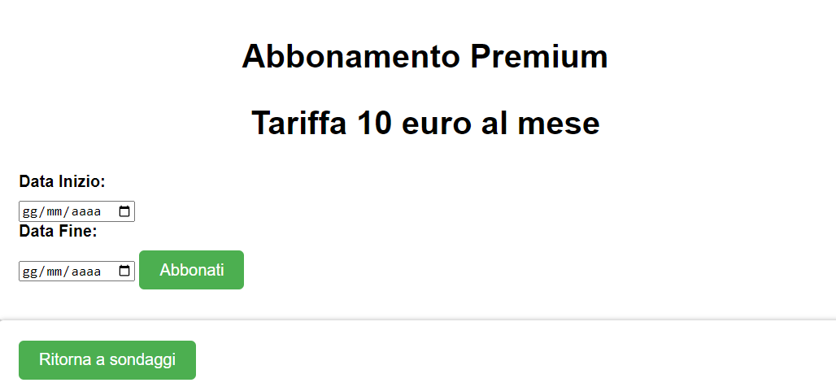
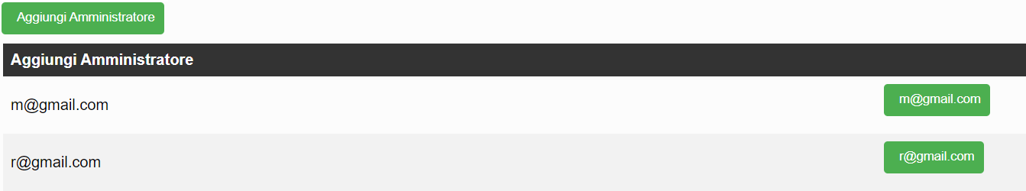
PREMIUM - AMMINISTRATORE
Per diventare un utente PREMIUM è necessario sottoscrivere un abbonamento.
Per diventare utente AMMINISTRATORE è necessario che un’altro amministratore ti promuova.

Slide 6
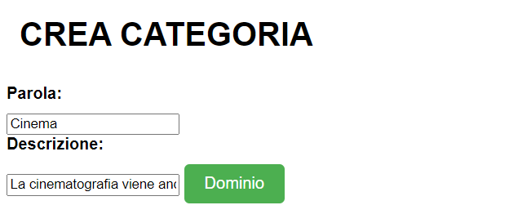
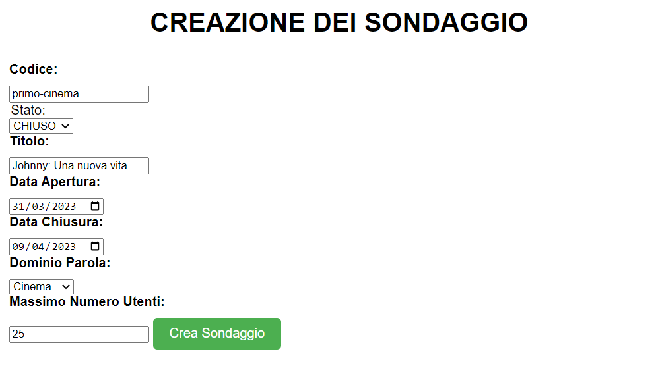
CATEGORIA - SONDAGGIO
L’amministratore può creare delle nuove categorie per i sondaggi.
Premium e Azienda possono creare un sondaggio, riferito ad una categoria.

Slide 7
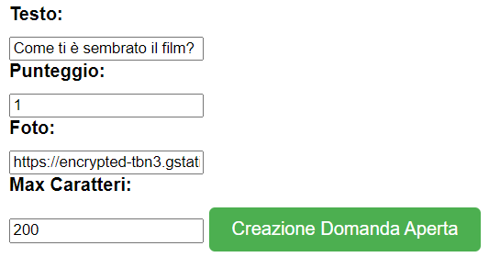
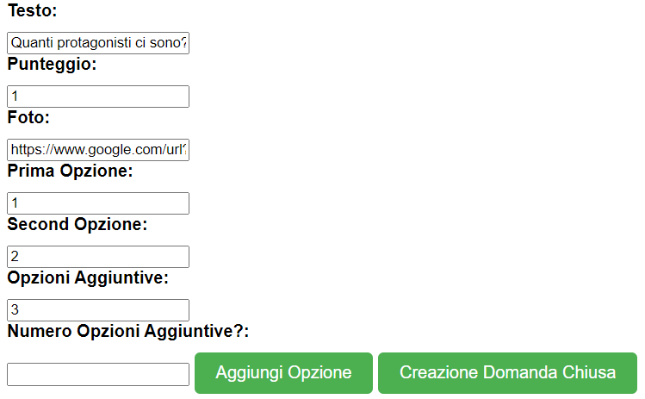
DOMANDE
Domanda aperta bisogna scegliere a quale sondaggio assegnarla, e compilare i campi.
Domanda chiusa ha un minimo di due opzioni, e un campo opzioni aggiuntive dinamico, che inserendo un numero all’interno dell’apposito spazio, crea n campi di opzioni aggiuntive in base al numero digitato.

Slide 8
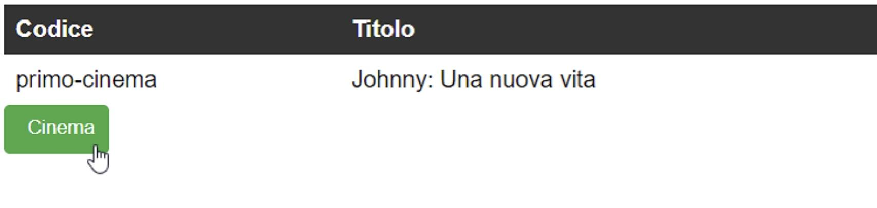
PREFERENZE
Per aggiungere o rimuovere una categoria dalle proprie preferenze, bisogna premere il pulsante con il nome della categoria, nel caso che sia già stata inserita in precedenza la preferenza verrà rimossa, se no aggiunta.
La tua preferenza è stata aggiunta
La tua preferenza è stata eliminata

Slide 9
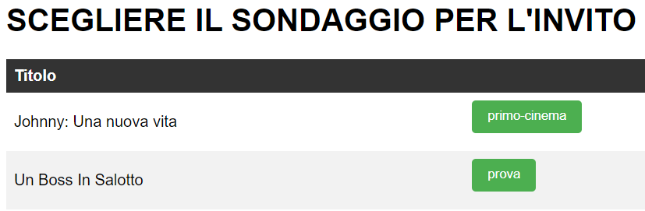
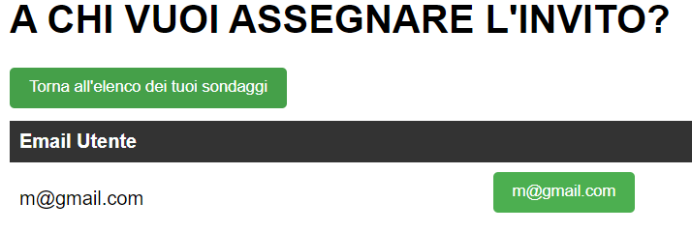
INVITI
Per inviare un invito il Premium deve scegliere tra i suoi sondaggi, successivamente decide a quali utenti mandare l’invito di quel sondaggio.
Azienda invece manda inviti automatici, randomici, agli utenti con preferenze su quella categoria.

Slide 10
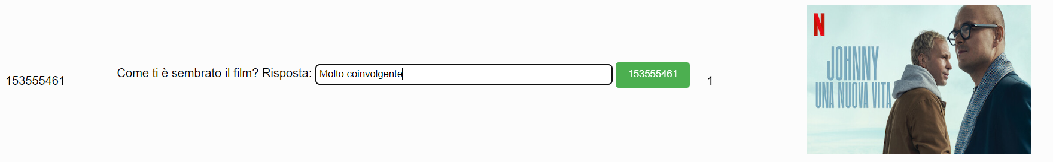
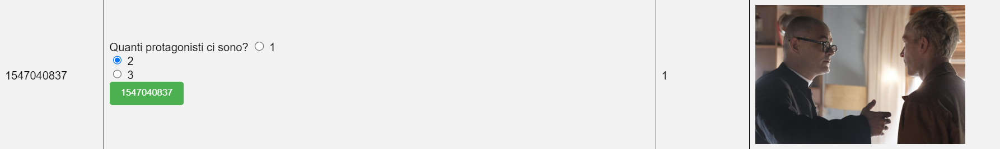
RISPOSTE
Sono presenti due tipologie di domanda: aperta e chiusa.
Per la domanda aperta abbiamo un campo testuale per inserire la risposta.
Per la domanda chiusa abbiamo diverse opzioni tra cui scegliere.

Slide 11
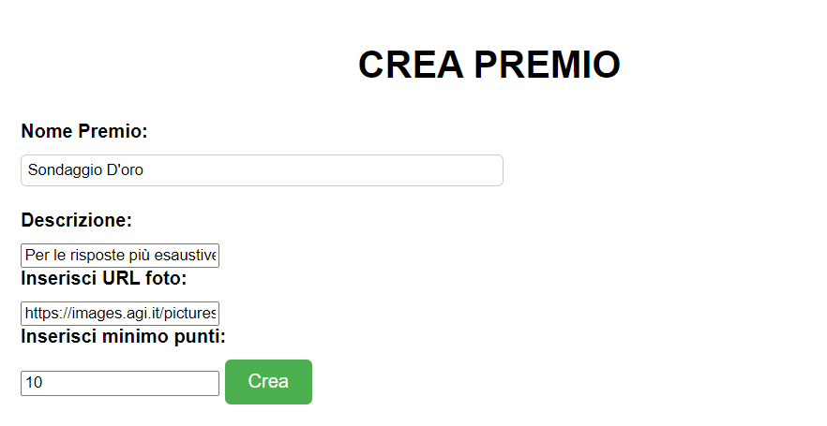
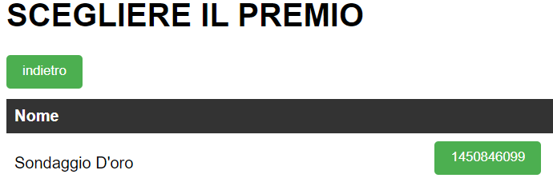
PREMIO
L’amministratore crea un premio per renderlo disponibile.
Per l’assegnazione del premio si deve scegliere un utente, ed assegnare il premio tra quelli disponibili. Inoltre è possibile ricevere dei premi predefiniti in maniera automatica.

Slide 12
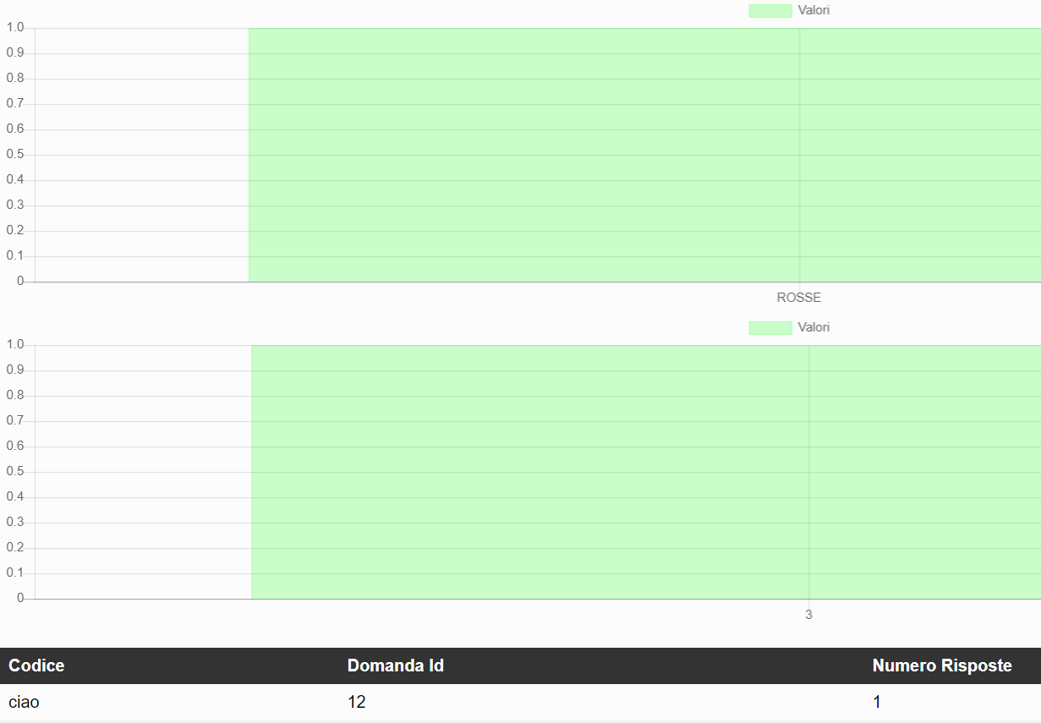
STATISTICHE
Grafici relativi alla distribuzione delle opzioni delle risposte chiuse visualizzabili dal solo creatore del sondaggio.
Ogni domanda presenta un istogramma a se, per le risposte relative ad essa.

Slide 13







FINE
STRUMENTI UTILIZZATI:

